Slide 1
Teleconsultoria de Organização do Processo de Trabalho e Segunda Opinião Formativa: ferramentas de educação permanente do Telessaúde SC para Melhoria do Acesso e Qualidade da Atenção Básica
Gisele Damian Antonio e Izauria Zardo
Coord. Teleconsultoria e Coord. 2ª opinião

Slide 2
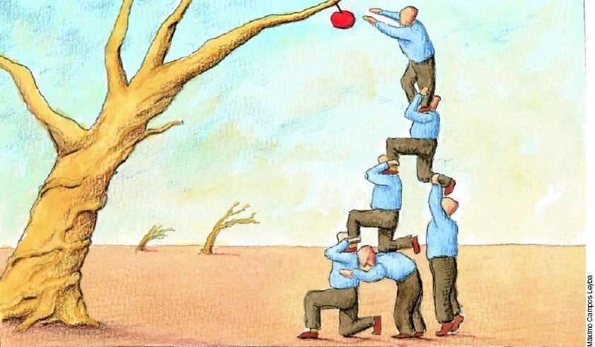
Como fazer Educação Permanente no trabalho?
Como o Telessaúde SC pode contribuir na organização do processo de trabalho das equipes de AB?
O que é Apoio Institucional às equipes de AB?

Slide 3

APOIO INSTITUCIONAL
Reformulação do modo tradicional de se fazer coordenação, planejamento, supervisão e avaliação em saúde;
Ações gerenciais, pedagógicas e matriciais;
Fortalecer relações horizontalizadas, contínuas e solidárias que promovam democratização, publicização, autonomia e compromisso entre profissionais das equipes de AB e áreas afins, coordenadores, secretários municipais e estaduais e outros;
Fortalecer a construção de espaços coletivos construídos a partir das realidades e singularidades de cada território.

Slide 4
EDUCAÇAO PERMANENTE
Multiprofissional
EDUCAÇAO CONTINUADA
Uniprofissional
Prática institucionalizada
Problemas de saúde
Transformação das práticas
Contínua
Centrada na resolução de problemas
Ações que constroem as bases para a existência de EP
Estratégia de gestão da EP
Desenvolvimento de sistemas locais de EP
Acompanhamento e avaliação
Prática autônoma
Temas de especialidade
Atualização técnica
Esporádica
Centrada na transmissão de conhecimentos
Ações que respondam a políticas públicas prioritárias
Definição do que são políticas públicas prioritárias
Ações que respondam aos eixos prioritários das políticas
Diferenças de EP e EC
Notes:
Gi, adicionei esse slide, tirei de uma apresentaçao do Inácio, acho que fica melhor que o slide anterior sobre diferença entre EP e EC

Slide 5
Educação Permanente:
É aprendizagem no trabalho.
Abertura a novas ideias
Papéis Claros
Uma meta clara
Suporte da Coordenação
Autoavaliação periódica
Reconhecimento dos esforços de cada membro
Compromisso com a meta
Decisões por consenso
EQUIPE
UMA FERRAMENTA DE GESTÃO
=
CONDUZIR

Slide 6




Ferramentas de educação permanente e apoio instuticional integradas do Telessaúde
Webconferência e Workshop
Segunda opinião formativa
Teleconsultoria OPT
Organização do trabalho
Atenção em saúde
Demanda clínica
Promoção de saúde
Participação comunitária
Vigilância em saúde
Gestão em saúde
Cirurgião dentista
Médicos
Enfermeiros

Slide 7
FLUXO DO APOIO INSTITUCIONAL
Coordenadores de UBS
Coordenadores de AB do município
Secretários Municipais de Saúde
GERSAS
GEABS
Equipe de AB
TELESSAÚDE
Organização do processo de trabalho
Teleconsultoria síncrona e assíncrona
TELESSAÚDE
Demanda Clínica
2ª Opinião formativa do Telessaúde
Webconferências
Workshop
Apoiadores COSEMS

Slide 8
TELECONSULTORIA DE ORGANIZAÇÃO DE PROCESSO DE TRABALHO
O que é a Teleconsultoria de organização de processo de trabalho?
  A Teleconsultoria é um serviço de apoio institucional e educação permanente a distância disponibilizado para as equipes de Saúde da Família (SF) do estado de Santa Catarina.
  No mês de março e abril o foco é a implantação do PMAQ (Programa para Melhoria do Acesso e Qualidade na Atenção Básica).

Slide 9
TELECONSULTORIA DE ORGANIZAÇÃO DE PROCESSO DE TRABALHO
Quem tem prioridade pela Teleconsultoria de Organização de Processo de Trabalho?
  Municípios e suas respectivas equipes de AB que aderiram ao PMAQ (Programa para Melhoria do Acesso e Qualidade na Atenção Básica) e tiveram sua adesão homologada na Portaria nº. 2.812, de 29 de novembro de 2011.
  Prioridade do Telessaúde SC: municípios de até 50mil habitantes.

Slide 10
TELECONSULTORIA DE ORGANIZAÇÃO DE PROCESSO DE TRABALHO
Como solicitar a teleconsultoria OPT?
Email: consultoria.inscricao@telessaude.sc.gov.br
Documentos necessários:
  Ficha de inscrição ;
  Instrumento de autoavaliação AMQ ou AMAQ preenchido.

Slide 11
TELECONSULTORIA DE ORGANIZAÇÃO DE PROCESSO DE TRABALHO
Como será a dinâmica das teleconsultorias?
Metodologia: Priorização de problemas e Planejamento Estratégico Situacional (PES)
Municípios COM MENOS de 50 mil habitantes
Municípios COM MAIS de 50 mil habitantes
1 consultoria individual por equipe, por mês, de 40 minutos on-line;
1 consultoria coletiva, ou para 1 equipe do município, de 40 minutos on-line
Conforme disponibilidade de agenda.

Slide 12
TELECONSULTORIA DE ORGANIZAÇÃO DE PROCESSO DE TRABALHO
Como priorizar os problemas relacionados à organização do processo de trabalho para Teleconsultoria?
Na reunião de equipe (mínimo 2 reuniões mensais de 2h) discutir e priorizar um problema relacionado a:
  Acesso/demanda espontânea e demanda programada
  Vigilância à Saúde
  Promoção da Saúde
  Participação Comunitária

Slide 13
TELECONSULTORIA DE ORGANIZAÇÃO DE PROCESSO DE TRABALHO
Quais os pré-requisitos para Teleconsultoria?
Computador com acesso à internet;
Programa de Skype instalado já com conta para contato;
Sistema de som (microfone e caixa de som ou headset).

Slide 14
Você teve sua adesão no PMAQ homologada na Portaria 2.812/2011? Se a sua resposta for sim, você pode solicitar a Teleconsultoria de organização do processo de trabalho do Telessaúde.
Não deixe para a última hora! O Telessaúde pode te auxiliar com a implantação do PMAQ antes da avaliação externa do MS.
Faça parte desta equipe!

Slide 15
Municípios inscritos na teleconsultoria
MACRO | Município
Extremo-oeste | Iraceminha (C), Caibi (SC), Xaxim (C), Maravilha (C).
Norte/Nordeste | Corupá (C), Petrolândia (SC)
Vale e Foz | Mirim doce (SC)
Sul | Laguna (SC), Imbituba (SC), Gravatal (SC)
Planalto Serrano | São José do Cerrito (SC)
Meio Oeste | Alto Bela Vista (C), Arvoredo (C), Pres. Castello Branco (C), Ipira (C), Irani (C), Monte Carlo (C) , Perituba (C), Peritiba (C), Xavantina , Concórdia (C), Lindóia do Sul (SC), Fraiburgo (SC)
C = Consultoria agendada
SC = Solicitação de teleconsultoria

Slide 16
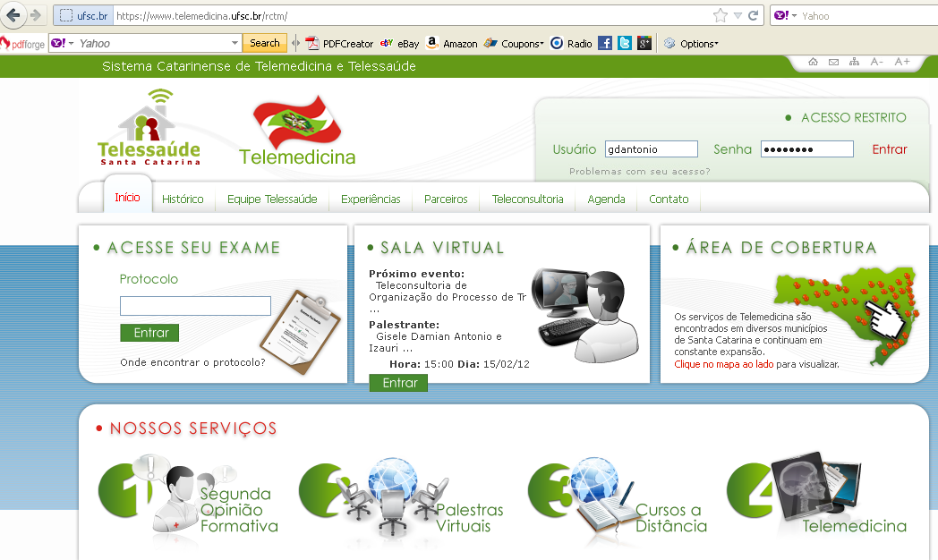
Outras informações, acesse o site telessaude.sc.gov.br

Slide 17

2ª opinião formativa

Slide 18
Segunda Opinião Formativa
Reguladora: Izauria Zardo (enfermeira)
Teleconsultores:
Daniela Salomé Andrade (enfermeira)
Giovana Bacilieri Soares (médica)
Igor Tavares da Silva Chaves (médico)

Slide 19

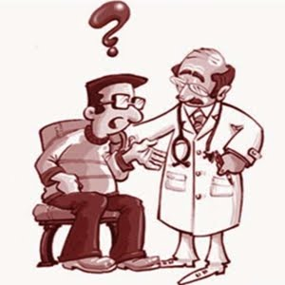

Segunda Opinião Formativa
Suporte à decisão profissional para
questões do cotidiano de trabalho das
equipes de Saúde da Família.

Slide 20
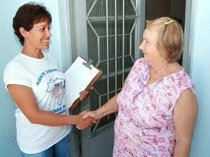

Segunda Opinião Formativa
Principal objetivo:
Aumentar a resolubilidade da Atenção Primária à Saúde (APS), contribuindo na qualificação dos profissionais que atuam na Estratégia de Saúde da Família.

Slide 21
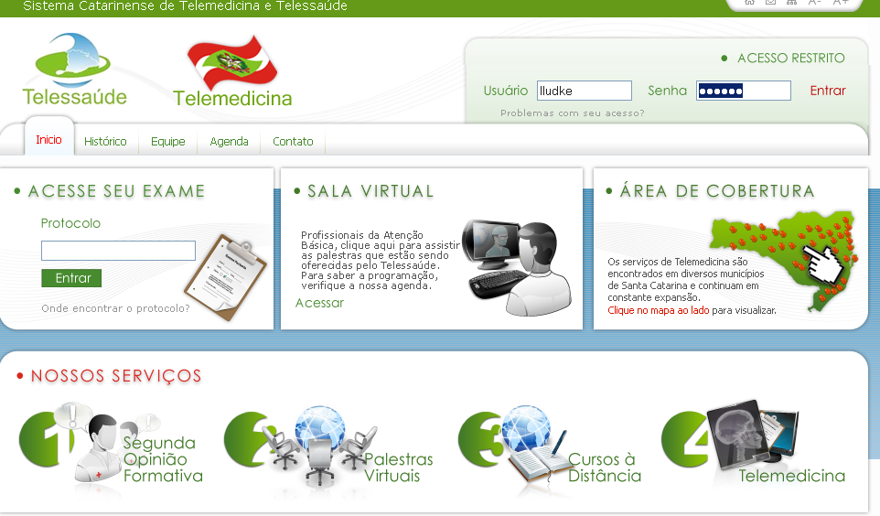
Segunda Opinião Formativa

Slide 22
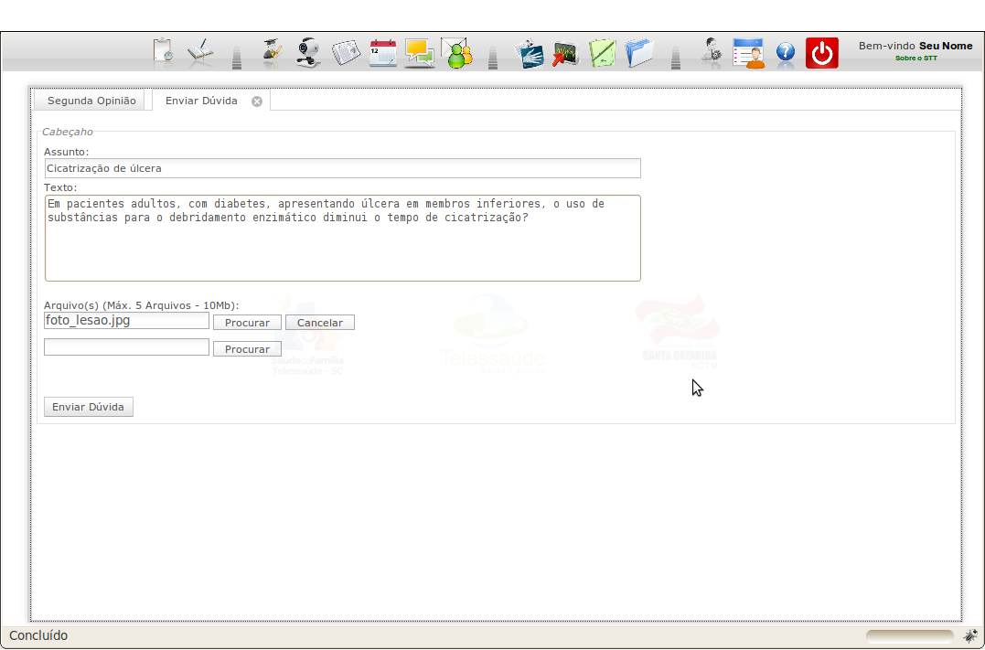

Slide 23
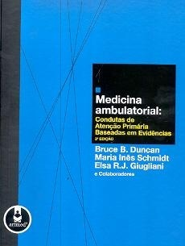

Segunda Opinião Formativa
Todas as dúvidas chegam ao profissional regulador, que direciona cada uma delas ao teleconsultor para elaboração da resposta em até 72h úteis.

Slide 24

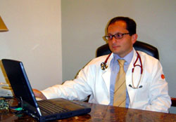



Segunda Opinião Formativa
A resposta é elaborada com base nas melhores evidências científicas disponíveis no momento ou na experência profissional do teleconsultor.

Slide 25
Segunda Opinião Formativa
Exemplos:
1- Paciente em tratamento de osteoporose com alendronato 70mg + calcio500mg + vit D200ui, vem com melhora da densitometria e com diagnóstico de osteopenia grave.

Slide 26
Mantenho o tratamento? Solicito nova densitometria em 1 ano? Se estiver em osteopenia moderada devo suspender o alendronato? Em caso de pouca resposta ao alendronato, justifica-se mudar para residronato?

Slide 27

Segunda Opinião Formativa
2- Paciente adulto com úlcera venosa a mais de 17 anos, ferida única de tamanho médio, sem diabetes, com infecção recorrente. Qual seria a melhor terapia medicamentosa tópica e quais os cuidados para acelerar a cicatrização?

Slide 28

Segunda Opinião Formativa
3- Gostaríamos de criar o Grupo de Terapia Comunitária em nosso município, mas não sabemos por onde começar. Gostaria de saber quais os profissionais envolvidos, além da psicóloga, qual o número adequado de participantes por grupo, e também se vocês têm alguma experiência quanto a esse tipo de grupo?

Slide 29
Referência
MOTTA, José Inácio Jardim. Educação Permanente :Uma Possibilidade De Mudança. http://www.google.com.br/url?sa=t&rct=j&q=educa%C3%A7ao%20permanente%20e%20educa%C3%A7ao%20continuada&source=web&cd=9&ved=0CHwQFjAI&url=http%3A%2F%2Fwww.saude.sc.gov.br%2Fgestores%2Foficina_sensibilizacao%2FFLORIPA.PPT&ei=NkynTp7wMaXW0QGsxOzADg&usg=AFQjCNE9TBpduQDJYwAgb6zW2EHhs31JmA&cad=rja
CAMPOS, G.W.S. Um método para análise e co-gestão de coletivos: a constituição do sujeito, a produção de valor de uso e a democracia em instituições: o método da roda. São Paulo: Hucitec, 3ª edição, 2007.
CAMPOS, G.W.S. Saúde Paidéia. São Paulo: Hucitec, 3ª edição, 2007.
MATUMOTO, S. et al. Supervisão de Equipes no Programa de Saúde da Família: reflexões acerca do desafio da produção de cuidados. Interface – Comunicação, Saúde e Educação, v. 9, n.16, p.9-24, set.2004/fev.2005. Ribeirão Preto – SP.

Slide 30
MERHY, E.E. O Ato de Cuidar como um dos nós críticos chaves dos serviços de saúde. Mimeo. DMPS/FCM/UNICAMP – SP, 1999.
OLIVEIRA, G. N. Apoio Matricial como Tecnologia de Gestão e Articulação em Rede. In: Manual de Práticas de Atenção Básica Saúde Ampliada e Compartilhada. São Paulo: Hucitec, p.273-282, 2008.
PEDUZZI, M. Trabalho em equipe de saúde no horizonte normativo da integralidade, do cuidado e da democratização das relações de trabalho. In: Trabalho em Equipe sob o eixo da integralidade: valores, saberes e práticas. IMS/UERJ-CEPESC – ABRASCO, 1ª edição. Rio de Janeiro, p.161-177, 2007.
Portaria de homologação do MS 2.812 de 29/11/2011
Deliberação da CIB 348 de 08/12/2011
http://dab.saude.gov.br/sistemas/Pmaq/

Slide 31
Contatos:
Gisele Damian Antonio
Farmacêutica-Acupunturista
Especialista em Farmácia de Manipulação/UNISUL
Mestre em Saúde Coletiva/UNISUL
Doutoranda em Saúde Coletiva/UFSC
Teleconsultora OPT - Telessaúde SC
Coordenadora Teleconsultoria Telessaúde SC
coord.teleconsultoriatelessaude@gmail.com
damian@telemedicina.ufsc.br
consultoria.inscricao@telessaude.sc.gov.br
(48)32123505
Izauria Zardo
Enfermeira
Especializanda em Saúde Pública /UFSC
Graduanda em Filosofia/UFSC
Teleconsultora de 2ª opinião formativa - Enfermagem
Coordenadora 2ª Opinião Formativa Telessaúde SC
izauria@telemedicina.ufsc.br
(48)32123505

Slide 32


Obrigada!

